Slide 1

통합지방재정시스템
전자대금청구시스템(e호조⁺ 빌)

Slide 2


Contents
투명한 지방재정 실현을 위한
전자대금청구시스템(e호조⁺ 빌)
Ⅰ
e호조⁺ 빌 포털 회원 가입 방법

Slide 3
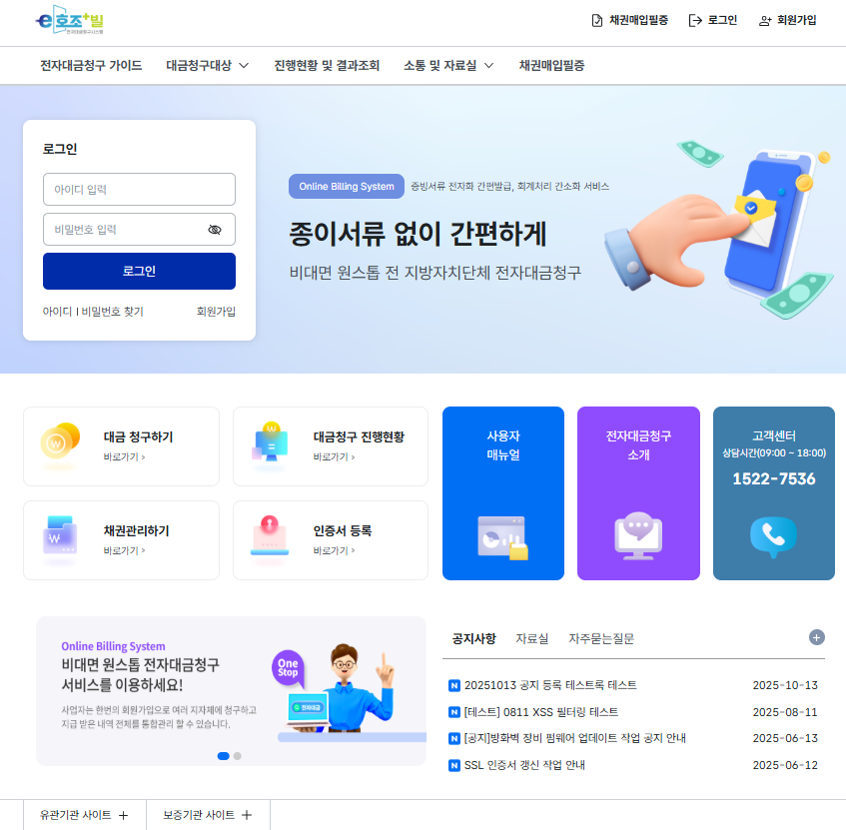
1
신규 회원가입 신청 메뉴
회원가입
메인 화면
1
메인 화면
① 메인 화면에서 회원가입 선택
[메뉴]
회원 가입 신청
1

Slide 4
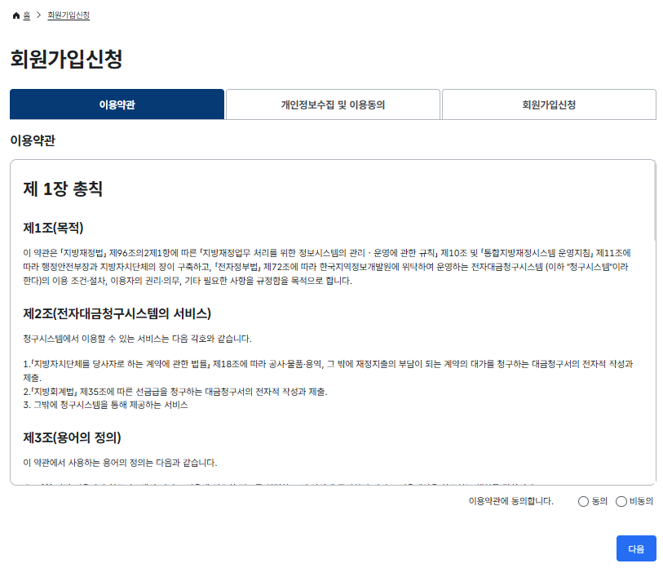
2
회원가입 신청
회원가입
회원가입 신청 탭 화면(이용약관)
회원가입신청 > 이용약관 탭 화면
이용약관 동의 후 다음으로 이동
동의 여부 확인 후 다음 단계
1

Slide 5
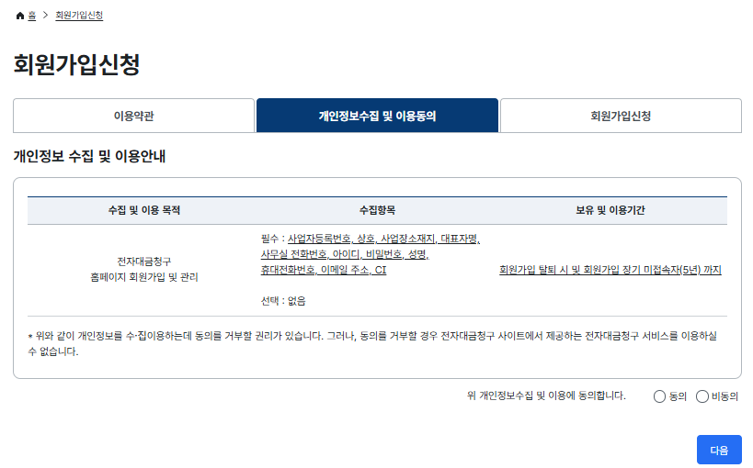
3
회원가입 신청
회원가입
회원가입 신청 탭 화면(개인정보수집 및 이용동의)
회원가입신청 > 개인정보 수집 및 이용동의 탭 화면
개인정보수집 및 이용동의 여부에 동의 후 다음 이동
동의 여부 확인 후 다음 단계
1

Slide 6
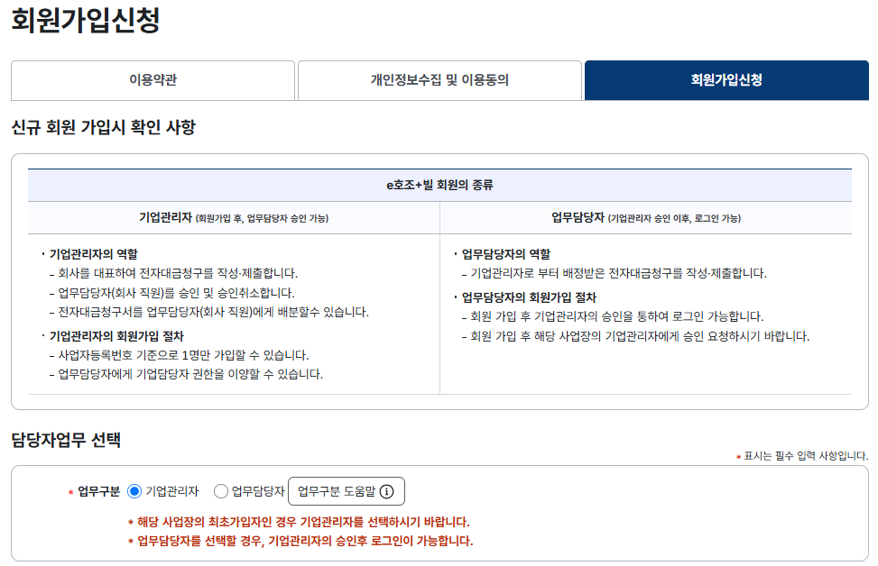
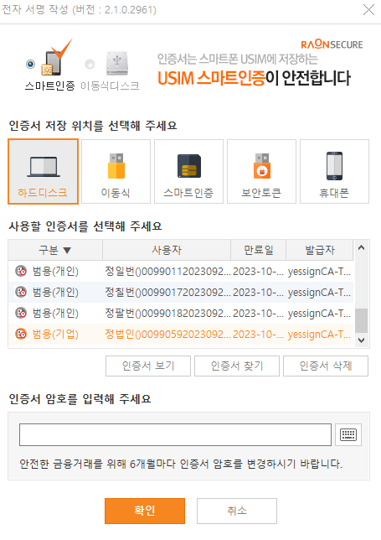
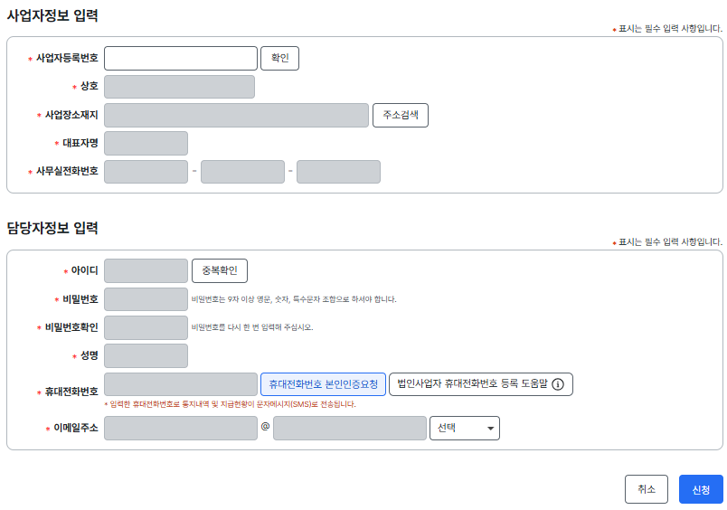
4
회원가입 신청-기업관리자
회원가입
회원가입 신청 탭 화면(기업관리자)
회원가입신청 > 회원가입신청 탭 화면
※ 기업관리자는 각 사업장당
1명만 회원 가입 가능하며
최초가입자는 기업관리자 선택
업무구분 : 기업관리자 선택
사업자 등록번호 입력
휴대전화번호 본인인증 진행
회원가입 신청 완료
기업관리자의 경우, 사업자용 공동인증서 인증 필수
※ 사용 가능한 사업자용 공동인증서
- 은행/카드/보험용 공동인증서
- 기업범용 공동인증서
- 전자세금용 공동인증서
1
2
5
기업관리자로
회원 가입 신청 시
공동인증서 인증 필수
3
4

Slide 7

5
회원가입 신청-업무담당자
회원가입
회원가입 신청 탭 화면(업무담당자)
회원가입 신청 > 회원가입신청 탭 화면
※ 업무담당자는 각 사업장당
다수의 회원 가입 가능
업무구분 : 업무담당자 선택
사업자 등록번호 입력
업무담당자의 경우 사업자용 공동인증서 인증 없이 휴대전화번호 본인인증만 진행함
회원가입 신청 완료
단, 업무담당자의 경우, 기업관리자의 가입승인 후 로그인 가능
1
2
3
4

Slide 8
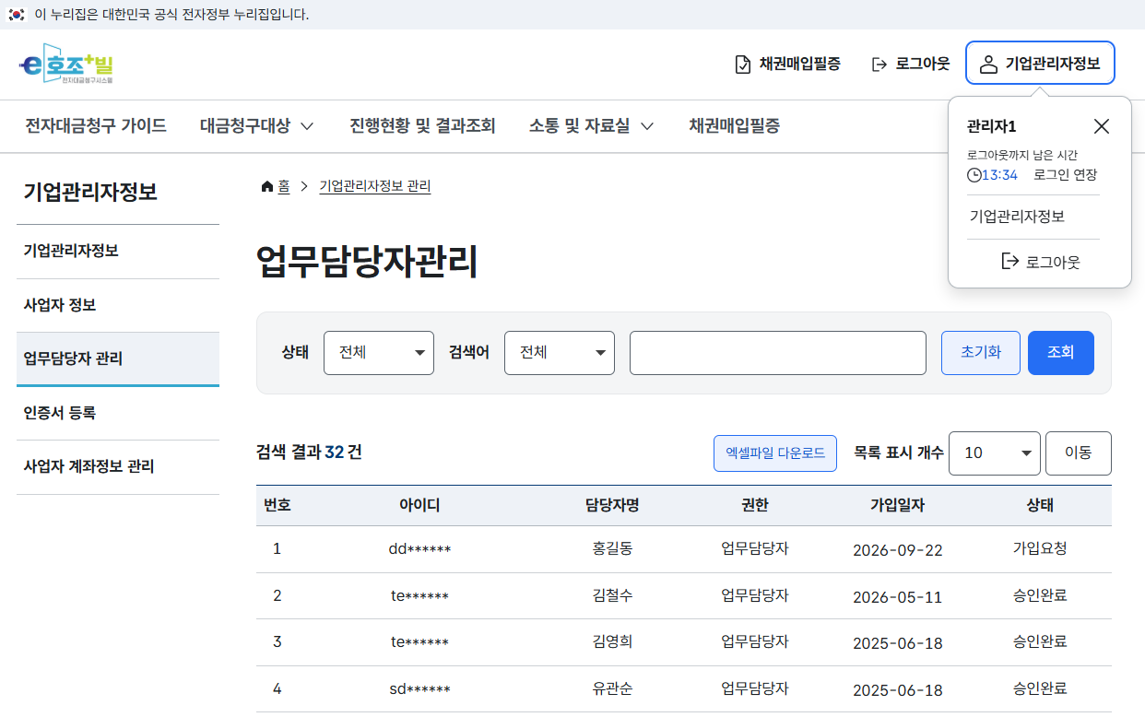
6
업무담당자관리
업무담당자관리
업무담당자관리 목록 화면
1
기업관리자정보 > 업무담당자 관리 화면
기업관리자 계정으로 로그인 후 상단의 “기업관리자정보” 선택
업무담당자관리 화면으로 이동
승인할 업무담당자 아이디 선택 후 상세화면으로 이동
2
3
승인할 업무담당자
아이디 선택

Slide 9
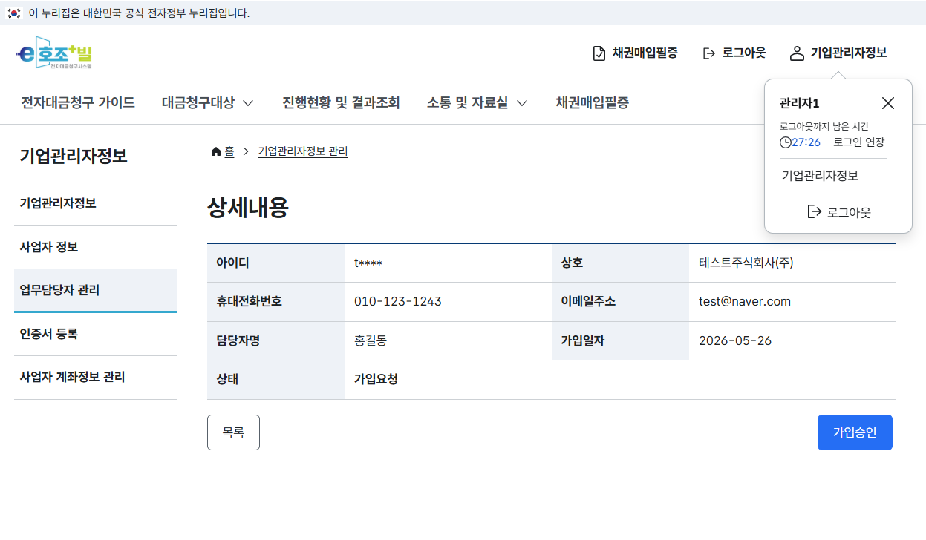
7
업무담당자관리-가입요청 상태
업무담당자관리
업무담당자관리 상세 화면
기업관리자정보 > 업무담당자 관리 상세화면
가입승인 : 가입요청 상태인 업무담당자를 선택하여 승인 완료
기업관리자가
가입 승인 처리
1

Slide 10
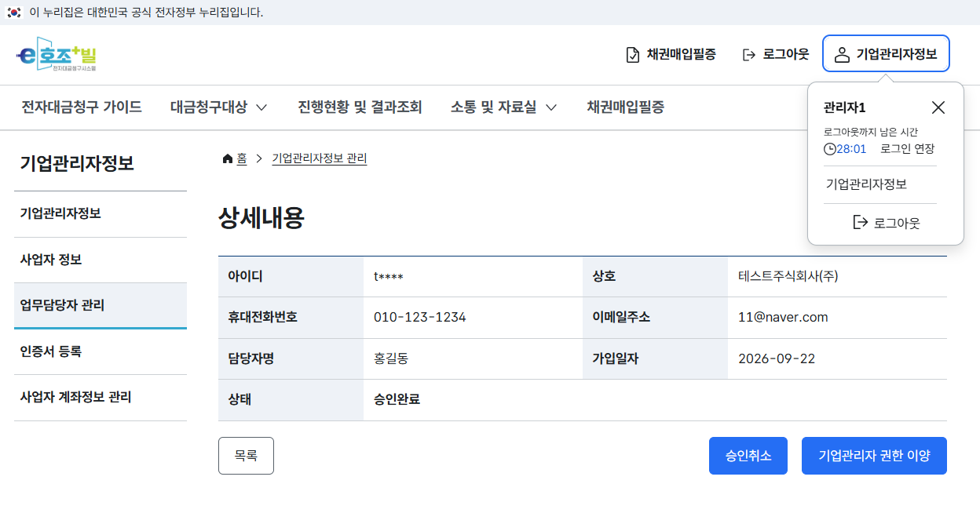
8
업무담당자관리-승인 완료 상태
업무담당자관리
업무담당자관리 상세 화면
기업관리자정보 > 업무담당자 관리 상세화면
승인취소 : 기존 승인된 업무담당자 퇴사 및 기타사유 발생 시 기업관리자가 가입 승인을 취소할 수 있음
기업관리자 권한 이양 : 기업관리자 퇴사 및 기타사유 발생 시 업무담당자를 선택 후 기업관리자의 권한을 이양할 수 있음
1
2
기업관리자가
가입 승인 취소
기업관리자의
권한을 이양

Slide 11
감사합니다.
Notes:
11

